Slide 1

PB138 – Kartoteka
Dominik Labuda
Peter Stanko
Peter Zaoral

Slide 2

Autori - Info
Dominik Labuda (410150) @dominick1993
Peter Stanko (410338) @wermington
Peter Zaoral (410404) @pepo48

Slide 3

Stránky projektu
Github repozitár
https://github.com/wermington/PB138---Kartoteka
Github Wiki
https://github.com/wermington/PB138---Kartoteka/wiki
Github Pages
https://wermington.github.io/PB138---Kartoteka/

Slide 4

Zadanie projektu
Implementovať desktopovú aplikáciu na správu médii s videoobsahom.
Implementácia nad platformou Java.
GUI by malo splňovať CUA pravidlá.
Vstup a výstup kartotéky bude zošit v ODF.

Slide 5
Funkčné požiadavky
Pridanie kategórie média
Pridanie média do kategórie
Vyhľadávanie média v kartotéke
Odstránenie média z kartotéky
Odstránenie prázdnej kategórie
Zmena kategórie média

Slide 6

Backend
2 Entity
Film
Kategória
Loader – Apache ODFToolkit
Manažér kartotéky
Logovanie jednotlivých akcií

Slide 7


Frontend
Java FX
Internacionalizácia
Slovenčina
Čeština
Angličtina
Klávesové skratky
Status bar

Slide 8
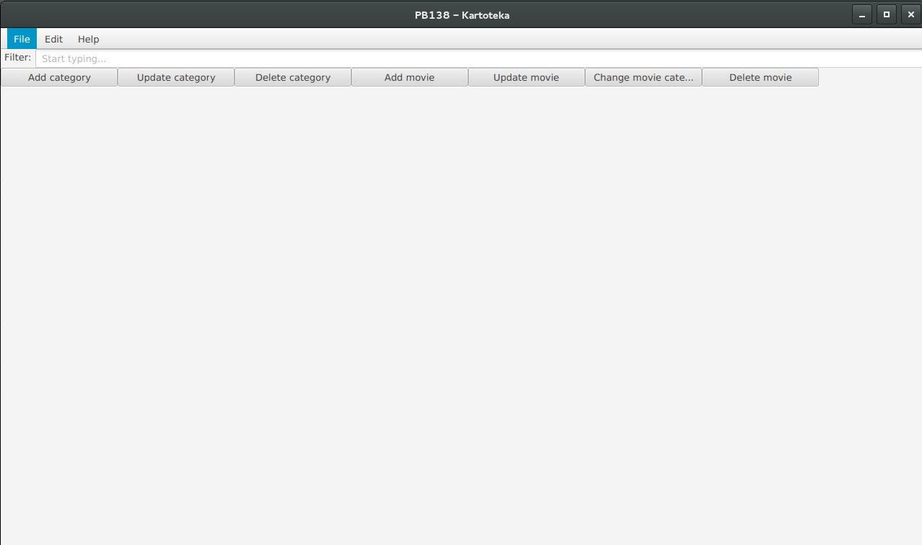
Frontend

Slide 9
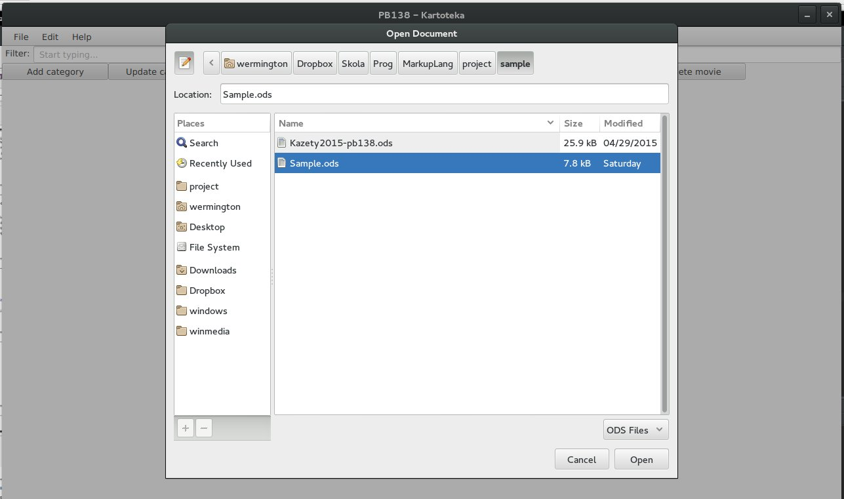
Otvorenie ODS súboru

Slide 10
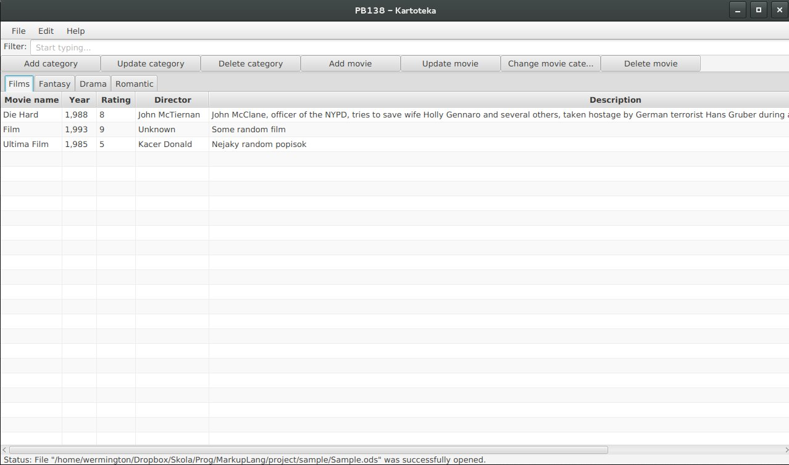
Načítanie ODS súboru

Slide 11
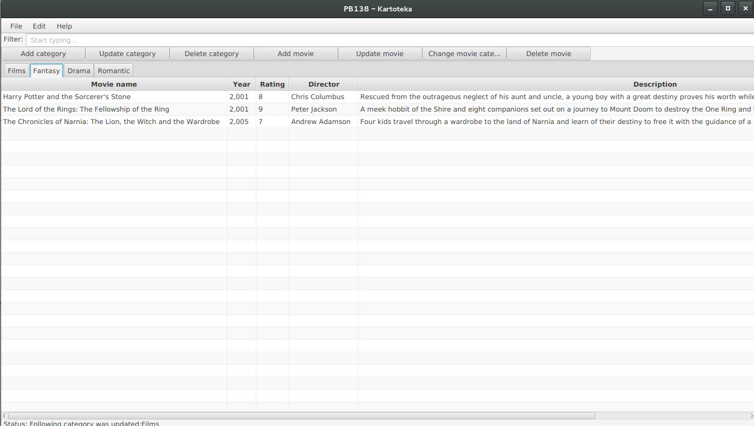
Prepínanie kategórii

Slide 12
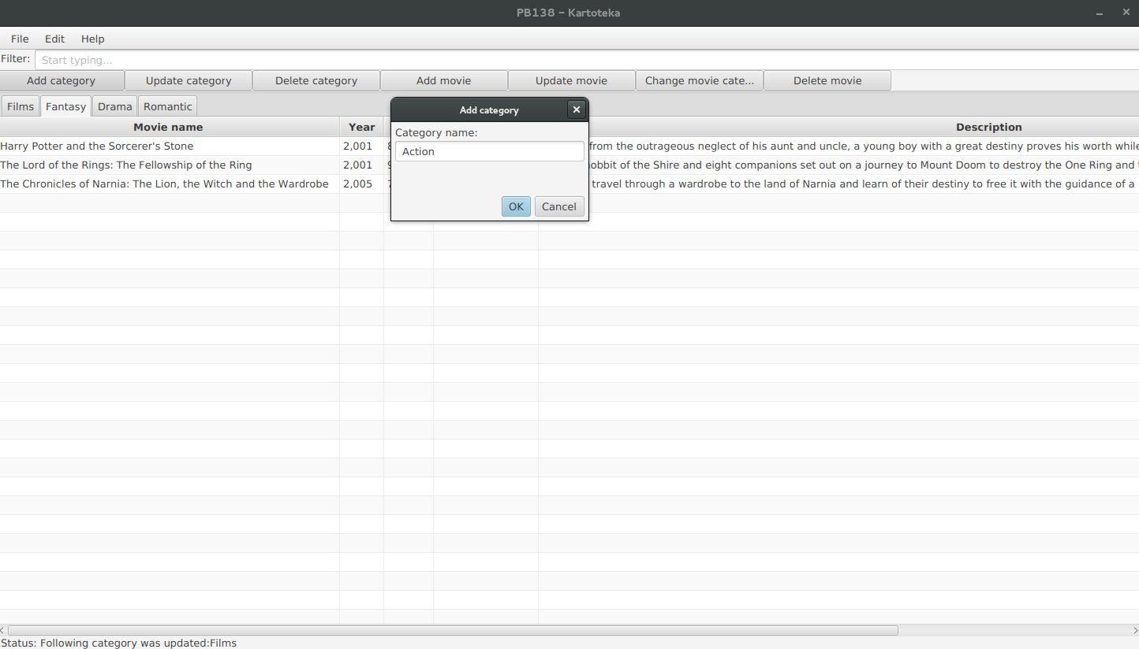
Pridanie kategórie

Slide 13
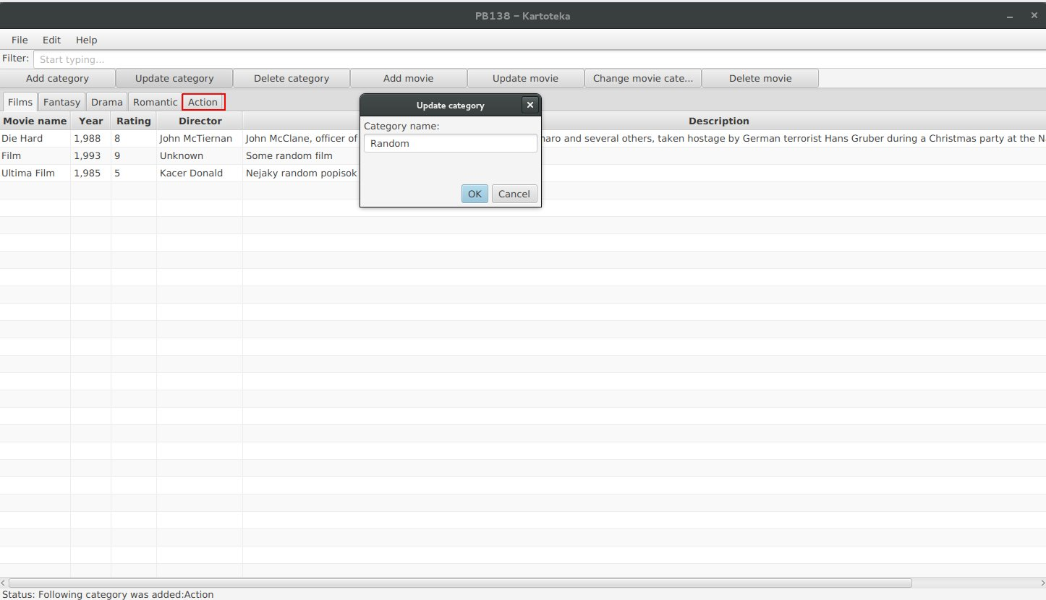
Zmena kategórie

Slide 14
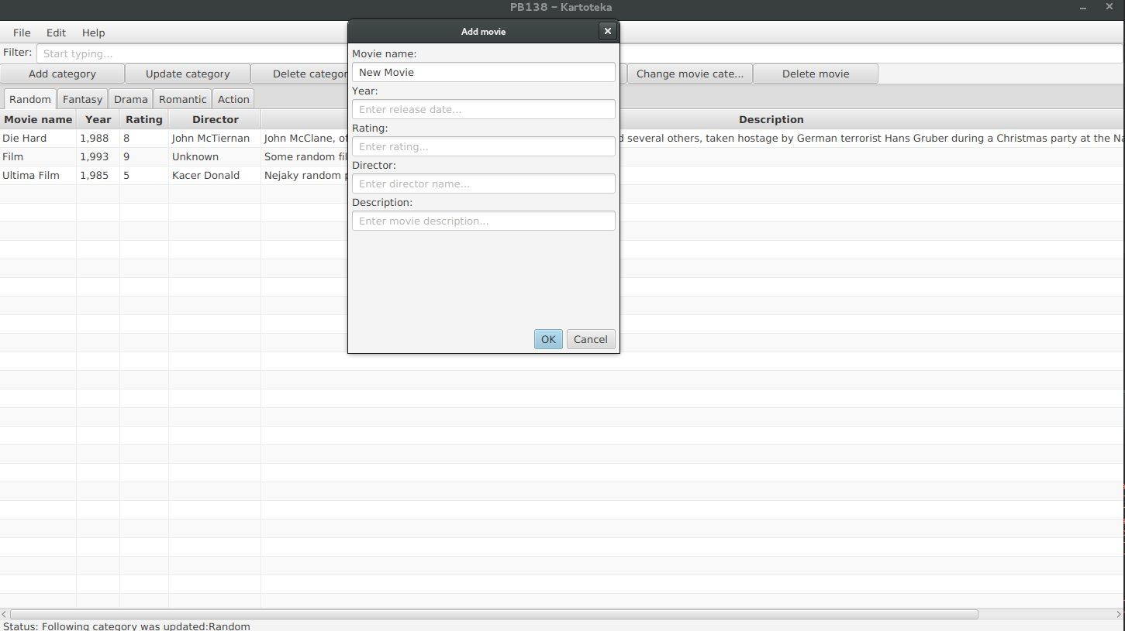
Pridanie filmu

Slide 15
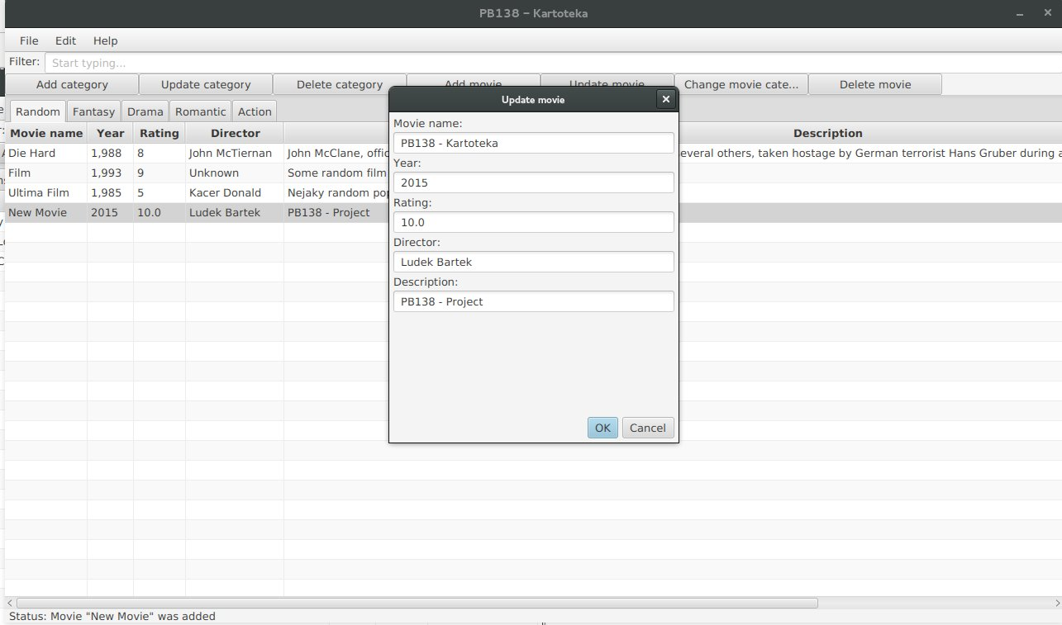
Editácia filmu

Slide 16
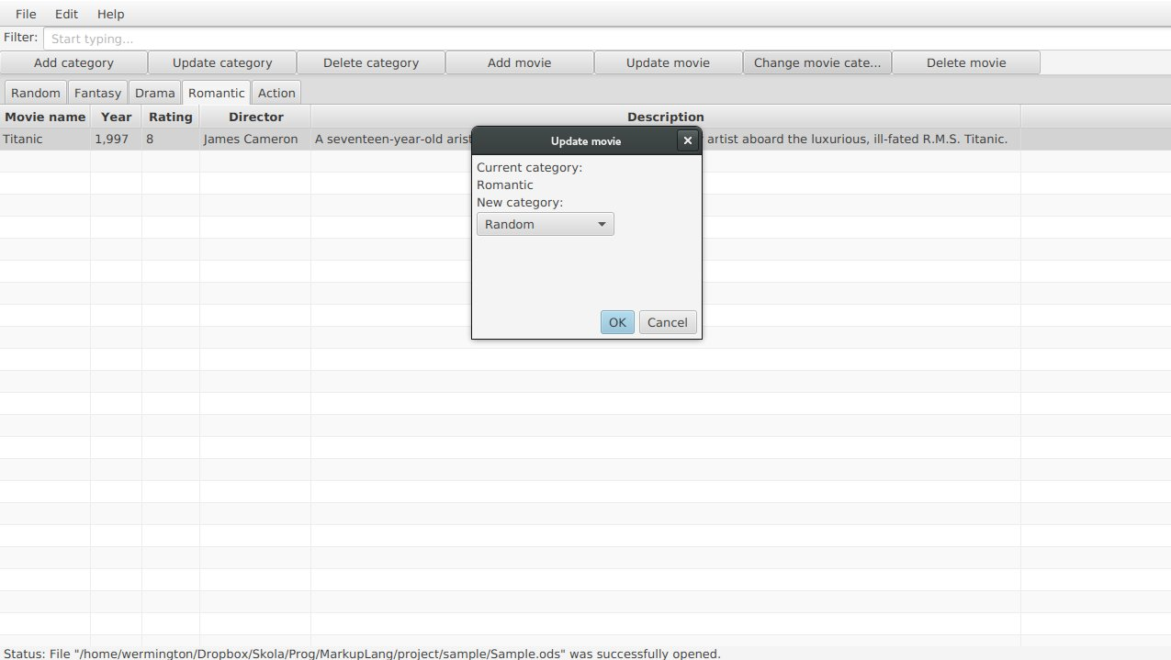
Zmena kategórie filmu

Slide 17
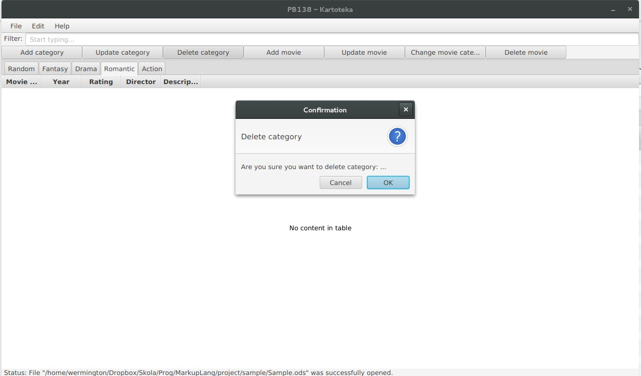
Zmanazanie kategórie

Slide 18
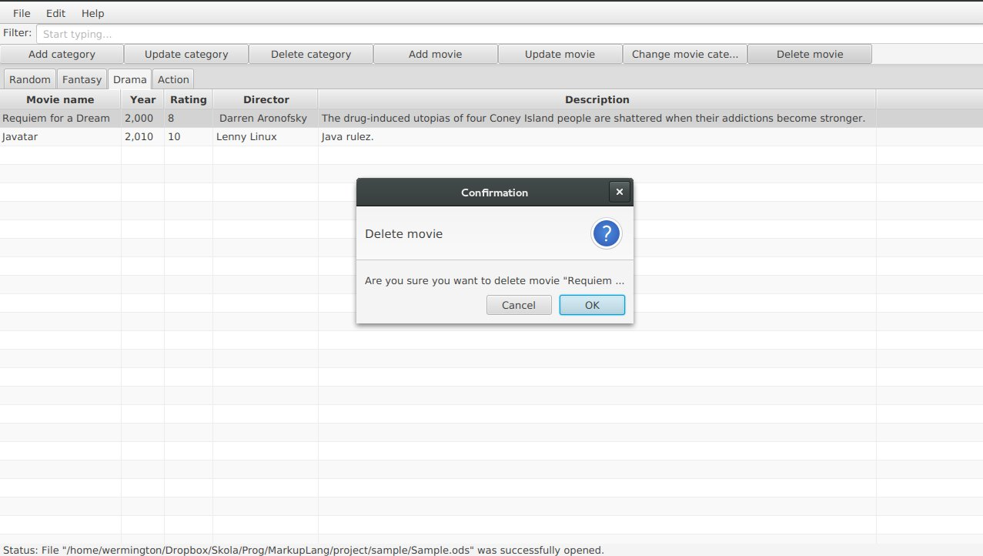
Zmazanie filmu

Slide 19
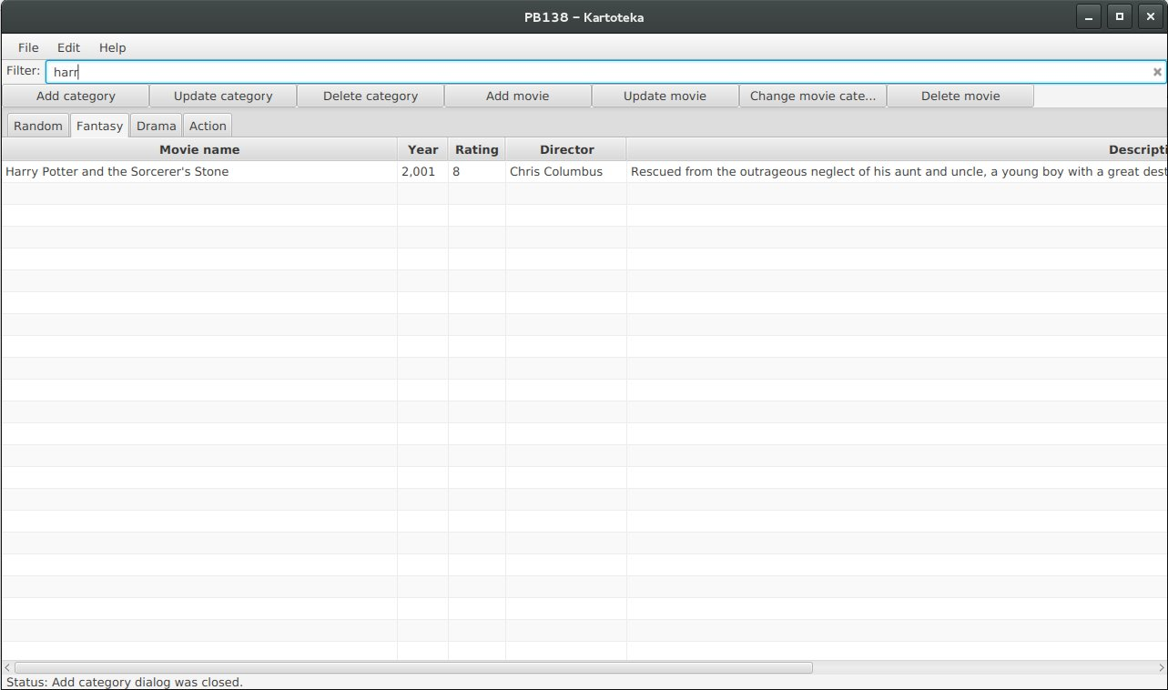
Filter filmov v kategórii

Slide 20
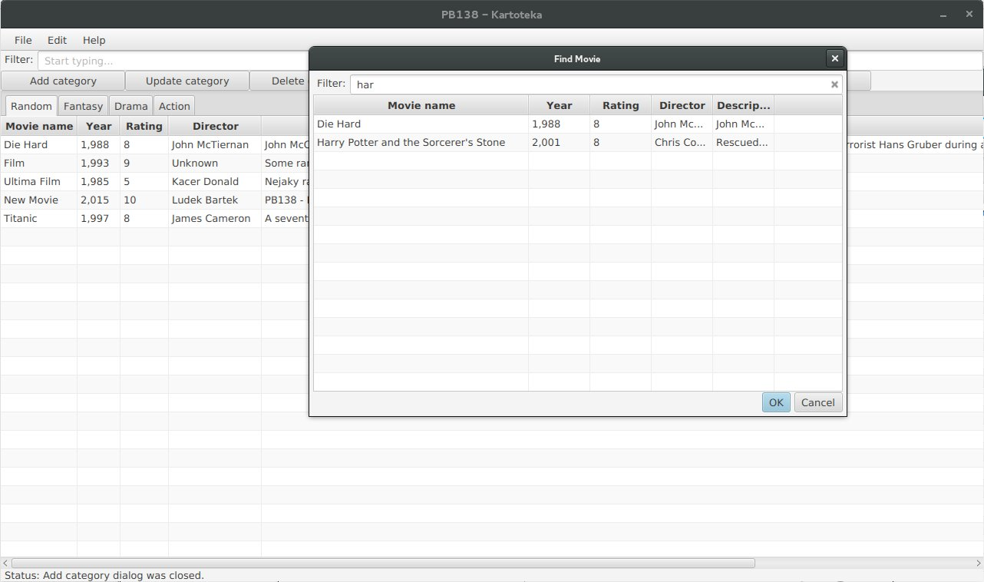
Hľadanie filmu

Slide 21
Ďakujeme za pozornosť

